Slide 1

ADOREN
AL
SEŇOR
CON
SALMO
100:2
REGOCIJO

Slide 2


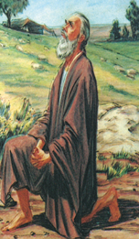
ADOREN
AL
SEŇOR
SALMO
100:2
CON
REGOCIJO

Slide 3
